Slide 1
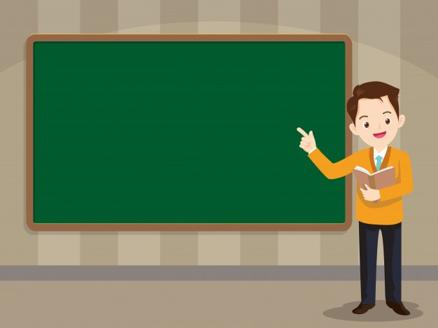
ДІЛОВІ ПАПЕРИ.
ПРОТОКОЛ

Slide 2

СТИЛІ МОВЛЕННЯ
офіційно – діловий
науковий
публіцистичний
розмовний
художній

Slide 3
Який зі стилів мовлення має такі ознаки:
Сфера використання – ділові стосунки
Функція – урегулювання службових стосунків
Форма: монолог, діалог
4) Мовні особливості –
нейтральна лексика,
мовні кліше,стислість
викладу, послідовність,
повні речення.

Slide 4

ПРОТОКОЛ – це документ, у якому фіксують хід і результати проведення нарад, засідань, зборів, конференцій.
Цей документ складає секретар або інша спеціально призначена для цього особа. Підписують протокол голова зборів і секретар.

Slide 5

Реквізити протоколу:
Назва виду документа
Порядковий номер
Назва заходу (збори, нарада, конференціяі тощо)
Назва установи (підприємство, організація), де відбувається захід
Дата проведення
Місце складання (назва населеного пункту)
Прізвища й ініціали присутніх (або кількість присутніх)
Посада, прізвище, ініціали голови зборів і секретаря
Порядок денний ( у називному відмінку) із зазначенням доповідачів із кожного питання
Основний текст
Перелік додатків до протоколу із зазначенням кількості аркушів і примірників
Підписи голови й секретаря

Slide 6

РОЗДІЛИ ПРОТОКОЛУ
СЛУХАЛИ
Прізвище й ініціали доповідача та тема доповіді;
Зміст доповіді
ВИСТУПИЛИ
Прізвища й ініціали тих, хто виступаєх;
Зміст виступу
Ухвалили
Ухвалене рішення

Slide 7
За обсягом інформації протоколи поділяються на три види:
СТИСЛІ
У них записують лише обговорювані питання, прізвища доповідачів та інших учасників
ПОВНІ
Вони відрізняються від стислих поданням виступів доповідачів та інших учасників
СТЕНОГРАФІЧНІ
У них записують дослівно всі виступи, репліки, запитання, відповіді

Slide 8

ВИКОНАЙТЕ ЗАВДАННЯ:
Опрацюйте зразок Протоколу вправи 1 (ст.33)
Виконайте вправу 2 (ст.33)

